Slide 1
Автоматизация бронирование номеров отеля «BooHo»
Выполнил студент группы 20Веб-1
Смирнов Алексей Андреевич

Slide 2
Цель создания
Основная цель создания сайта – автоматизация бронирования номера,дома в отеле,гостинице и т.п.

Slide 3
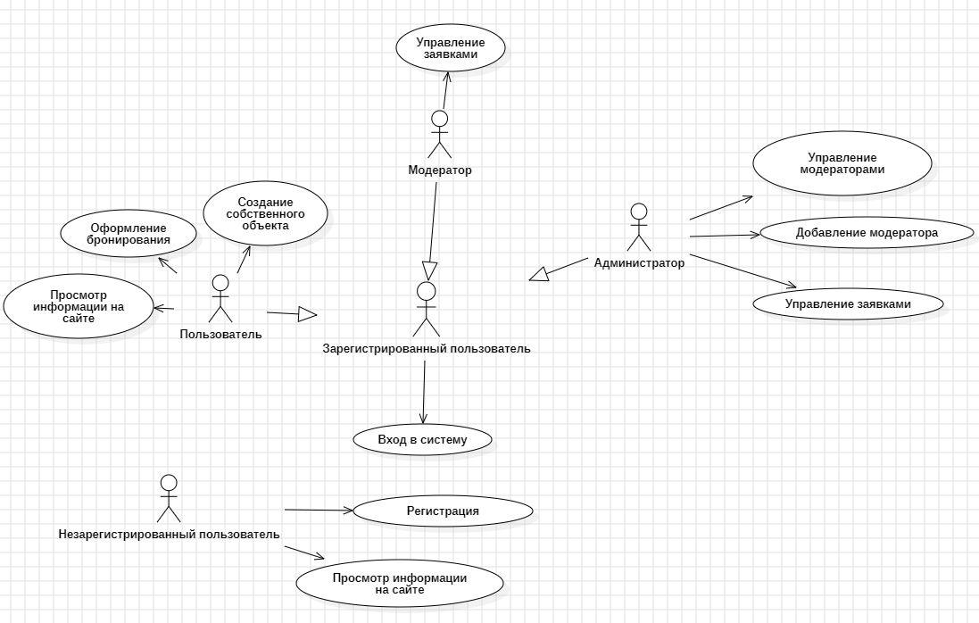
Диаграмма прецедентов

Slide 4
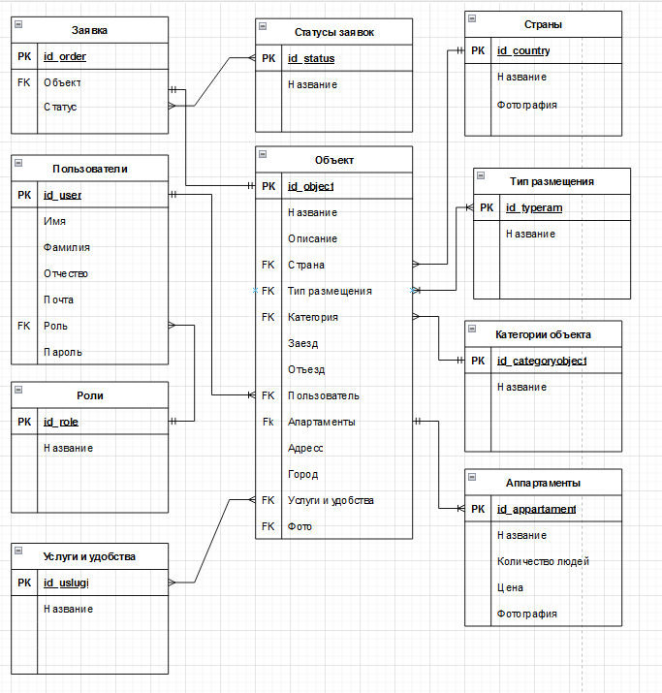
Логическое проектирование

Slide 5




Используемые средства разработки
CSS
Laravel
HTML

Slide 6
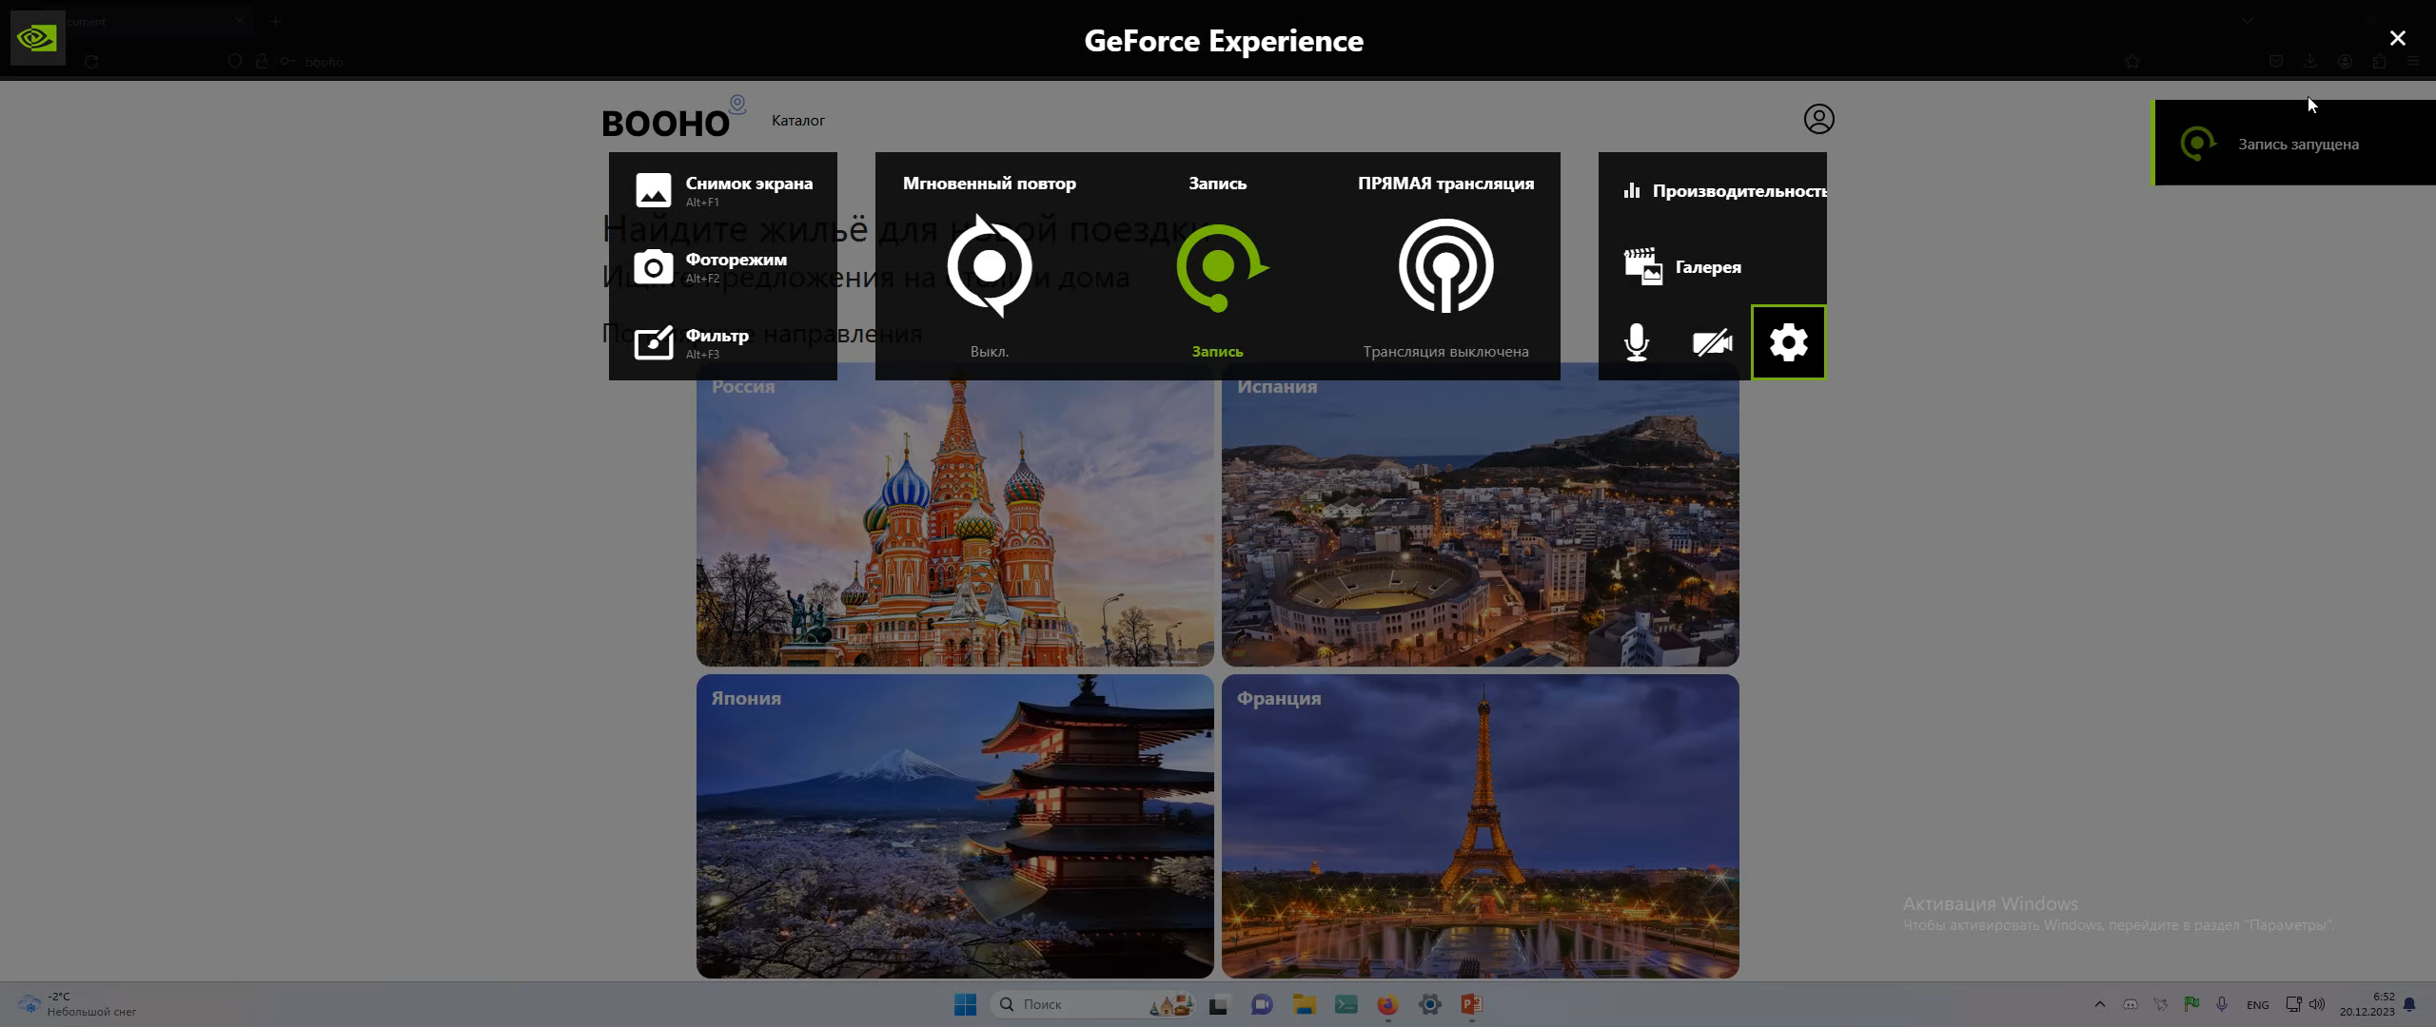
Адаптивность

Slide 7
Спасибо за внимание

